Slide 1
Презентация на тему:
«Путешествие капельки»
по методике Н.А. Коротковой
Автор: Зорова Мария Васильевна
ГБОУ СОШ № 10 «ОЦ ЛИК» структурное подразделение «д/с № 16»
г.о. Отрадный Самарской области

Slide 2
Вода – самое распространенное на нашей планете и самое загадочное вещество. Она существует в самых разных состояниях, обладая множеством жизненно важных свойств.
Вода имеет ключевое значение в создании и поддержании жизни на Земле, в формировании климата и погоды.
В атмосфере нашей планеты вода находится в виде капель малого размера, в облаках и тумане, а также в виде пара. При конденсации выводится из атмосферы в виде атмосферных осадков (дождь, снег, град, роса).

Slide 3
Цель работы:
Изучить состояние капельки воды в разное время года.
Задачи:
- Развивать умение выделять характерные, существенные признаки явлений окружающего мира. Закрепить знания детей о состоянии воды в разное время года. Объяснить, как образуется дождь. Развивать способность делать умозаключение, анализировать, сравнивать, классифицировать.
- Учить, запоминать стихотворения.
- Продолжать совершенствовать диалогическую форму речи. Поощрять попытки высказывать разные точки зрения на поставленный вопрос.
- Продолжать развивать у детей внимание, воспитывать усидчивость, выполнять установленные нормы поведения, действовать совместно.
- Развивать художественно- творческие способности. Закреплять умение использовать для выразительного решения темы разные материалы.
- Продолжать развивать эстетическое восприятие.
- Воспитывать привычку выполнять коллективные поручения.

Slide 4
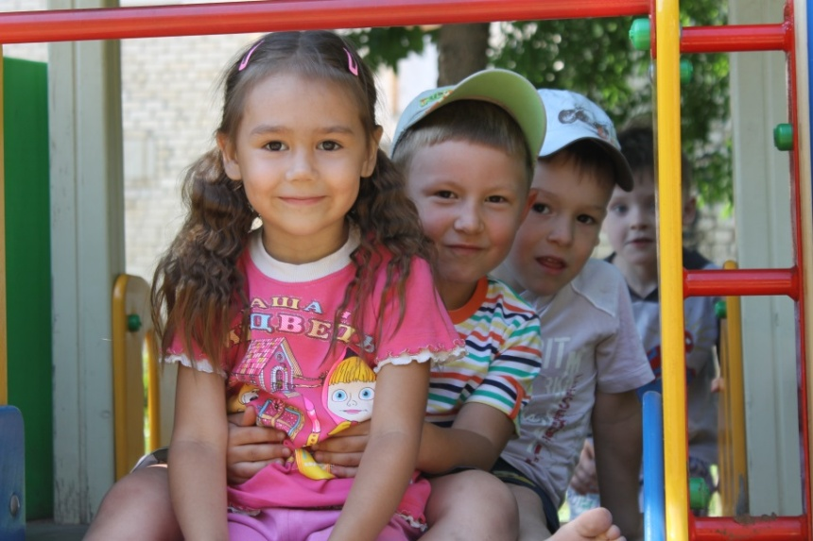
Участники:
•дети старшей группы;
Ожидаемый результат:
У детей появляется интерес к совместной деятельности, познанию нового. Возник интерес к экспериментированию, получили опыт экспериментирования, делают вывод: вода ничем кроме вкуса не отличается. Сформировано умение делать выводы: вода состоит из капель. Создан благоприятный эмоциональный фон для дальнейшей совместной деятельности. Закрепили умение давать правильные ответы. Дети делают соответствующие выводы, умозаключения. Умение высказывать собственное мнение. Делают вывод: зимой капелька воды может быть в инее, в морозных узорах, льде, снежинках, снегу. Делают вывод: сосулька – твердая вода. Дети усваивают новые и закрепляют старые знания. Умение структурировать полученный в ходе исследования материал . Дети получили результат опыта. Дети приобрели новые знания.

Slide 5
Работа с детьми
- решение проблемных ситуаций
- экспериментирование
- беседа
- отгадывание загадок
- вопросы
- слушание записи шума воды
- чтение стихотворения
- познавательный опыт

Slide 6
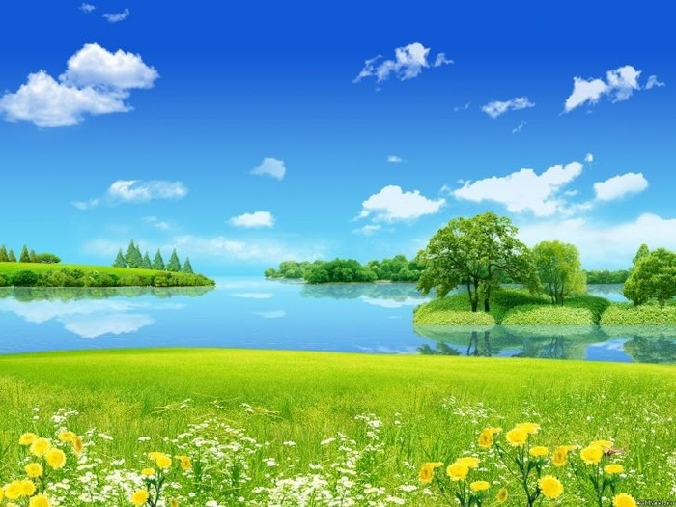
Лето Капелька воды встречается а росе, в тумане, в дожде, в реках, в озерах, в морях.

Slide 7
Осень капелька встречается в лужах, в озере, в реке, в море, в дожде

Slide 8
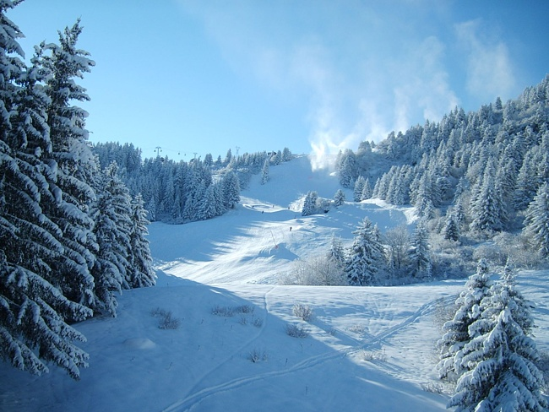
Зима капелька встречается в снежинках, в сосульках, во льду

Slide 9
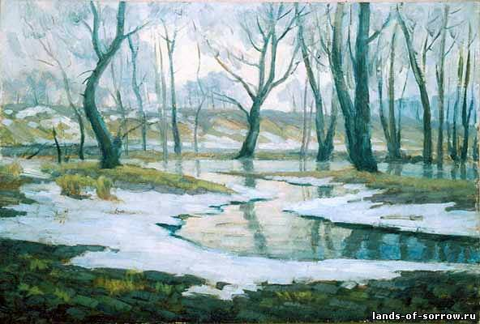
Весна капелька встречается в сосульках, в лужах, на проталинах

Slide 10
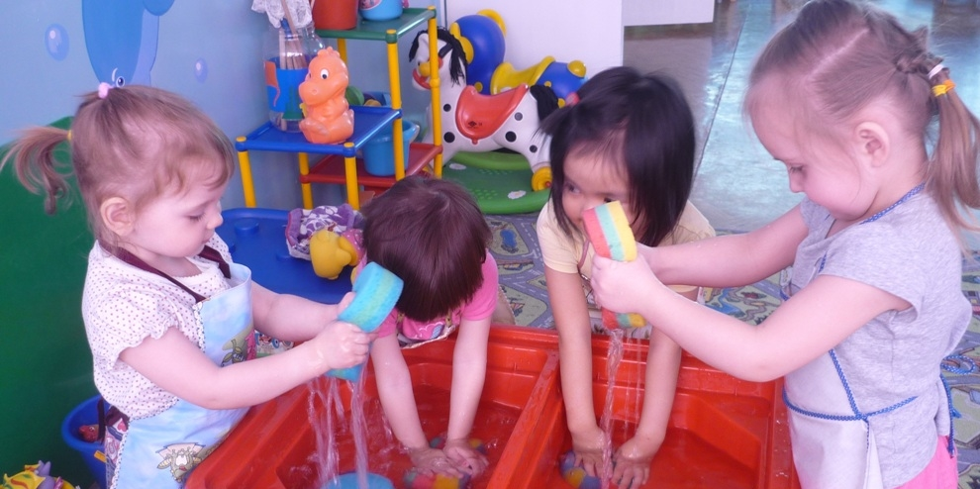
Опыт:
Создать капельку воды при помощи губки.
Предложить детям налить воды на губку и капать на поднос, капелька капает медленно. Предложить сильно смочить губку в воде, получается много капель.

Slide 11
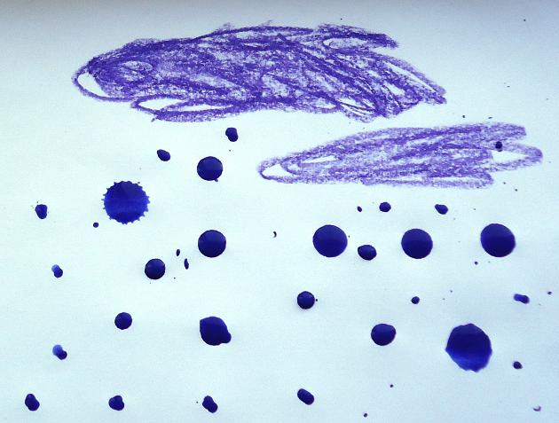
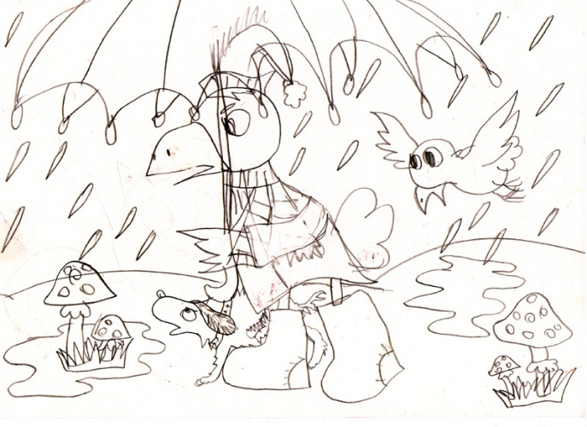
Рисунки детей

Slide 12
Спасибо за внимание!

